Slide 1
Undervisning för psykisk hälsa
– med biologiska perspektiv
Undervisnings­materialet har tagits fram av Nationellt resurscentrum för biologiundervisning (2025) i samarbete med Sara Göransson, fil. dr., Clara Göransson, beteendevetare och Siri Helle, leg. psykolog.
Allt material finns samlat på www.bioresurs.uu.se

Slide 2
Vilka faktorer påverkar hälsan?
Tro och mening
Känslor
ANDTS
Fysisk aktivitet
Tankar
Stress
Hälsa
Relationer
Sömn
Fritids-intressen
Åter-hämtning
Studie-vanor
Kost
Sexualitet
Coping - strategier
Notes:
Översiktsbild som visar delar som kan ingå i undervisning om psykisk hälsa.
Svart text motsvarar innehållet i de moduler som ingår i undervisningsmaterialet.
Vit text för delar som för närvarande inte ingår i undervisningsmaterialet.
Röd färg för den modul som tas upp i denna PPT.
Syftet med modulen Hälsa är att ge eleverna
en övergripande bild om vilka faktorer som påverkar hälsan
förståelse för att de själva kan påverka sin hälsa genom sin livsstil där olika levnadsvanor ingår.

Slide 3

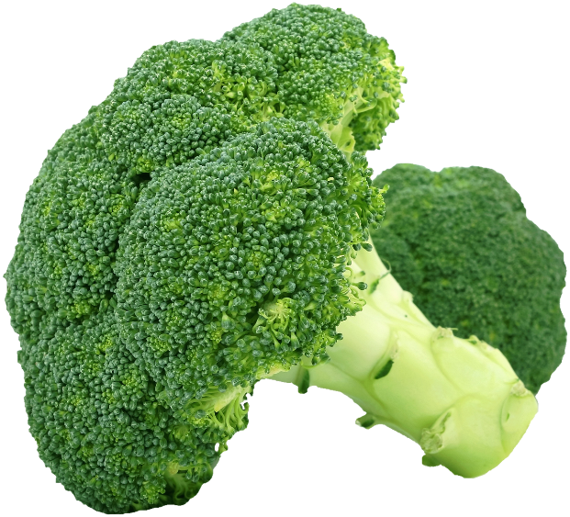
Vad påverkar din hälsa?
Notes:
Vad påverkar din hälsa?
Man pratar ofta om att träna och äta nyttigt för att må bra
Men din hälsa påverkas både av saker som du kan och inte kan kontrollera.
Övergång till nästa bild:
Det finns många faktorer på olika nivåer som påverkar vår hälsa.

Slide 4


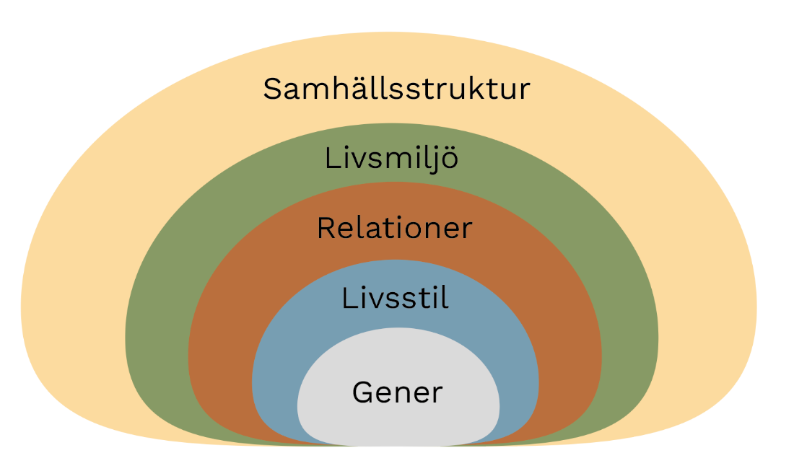
Hälsans bestämningsfaktorer
Vad kan jag påverka själv?
Hur påverkar andra mig?
Notes:
Hälsofaktorer på olika nivåer:
Samhällsstrukturer (demokrati, ekonomi, kultur och normer)
Livsmiljö (arbetsmiljö i skolan, rent vatten, ren luft och sjukvård)
Relationer (familj, vänner, andra)
Livsstil (kost, motion, vanor)
Gener (ärftlighet för sjukdomar, medfött temperament)
Frågorna i rutan är animerad (tas fram vid klick).
Vilka faktorer kan man påverka själv? Vad påverkas av samhället?
Syftet med de två personerna (yngre/äldre människa) är att lyfta att man kan ha olika möjlighet att påverka olika faktorer beroende på ålder.
Ett litet barn har mindre möjligheter att påverka sin livsstil när det gäller exempelvis kost än en tonåring eller vuxen (som handlar maten).
En myndig person med rösträtt har större möjlighet att påverka samhället än yngre, och en person som aktivt arbetar med politik eller hälsofrågor har större möjlighet att påverka än de som inte har det som arbete. Livsmiljön, var man bor (ex stad/land), som påverkas mycket av ens ekonomiska resurser varierar också mycket från person till person i vilken mån man kan påverka den.
Läs mer på Folkhälsomyndighetens sida om hur livsvillkor och hälsa hänger ihop:
https://www.folkhalsomyndigheten.se/folkhalsorapportering-statistik/tolkad-rapportering/folkhalsan-i-sverige/hur-hanger-livsvillkor-och-halsa-ihop/
Figuren är en förenkling av den modell som beskrivs på Folkhälsomyndighetens sida.
Bilderna på människorna är från biblioteket med skalgubbar från Microsoft O365.
Övergång till nästa bild:
Vi tar ett exempel på hur samhällsstrukturen kan påverka hälsan, genom privatekonomi, vår tillgång på pengar.

Slide 5
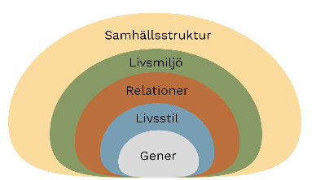


Hur mycket du tjänar påverkar bara hälsan lite, andra saker är viktigare.
Jag håller inte med dig. Har du någon fakta som stöd för det du säger?
Notes:
Exempel på en faktor från SAMHÄLLSSTRUKTUR är privatekonomi, exempelvis vilken betydelse inkomsten har för hälsan.
Dialogen leder in på vilken typ av fakta man kan använda för att förstå hur ekonomin kan påverka hälsan.
Övergång till nästa bild:
Ett sätt att mäta detta är att ta reda på hur länge människor som tjänar olika mycket lever.

Slide 6

Hur mycket du tjänar påverkar bara hälsan lite, andra saker är viktigare.
Vilket diagram väljer han?
Notes:
Syftet med att ha två varianter på diagrammen är att visa på vilken skillnad det är när man ändrar skalan på y-axeln.
Ger träning i att tolka diagram.
Vill man argumentera för att skillnaderna är små mellan olika inkomstnivåer använder man förmodligen hellre det vänstra diagrammet där skillnaderna är svårare att urskilja.
Diagrammen är baserade på data hämtade från Folkhälsomyndighetens statistikdatabas och bearbetade i Excel:
https://www.folkhalsomyndigheten.se/folkhalsorapportering-statistik/statistik-a-o/ovrig-statistik-a-o/inkomst/
Väljer man applikationen FolkhälsoStudio kan man ta fram olika typer av diagram i tre steg (Välj data, Välj layout, Välj diagram).
Övergång till nästa bild:
Personer som lever i ekonomisk utsatthet lever kortare tid i genomsnitt.

Slide 7
Hur kan olika mycket inkomst påverka hälsan?
Vad kan ligga bakom skillnaderna i livslängd?
Notes:
När man har en mer detaljerad upplösning av diagrammets y-axel framträder en annan bild där de med lägst inkomst har en livslängd på under 80 år (i medeltal) medan de med högre inkomster alla ligger kring 85 år i förväntad livslängd.
Personer som lever i ekonomisk utsatthet lever kortare tid i genomsnitt.
Varför tror ni att det är så?
Exempel på tänkbara svar:
Lägre/högre inkomst ger sämre/bättre förutsättningar att köpa bra mat (påverkar hälsan genom kosten)
Lägre/högre inkomst ger sämre/bättre arbetsmiljö och boendemiljö (påverkan genom livsmiljön)
De som drabbas av sjukdom kan bli långtidssjukskrivna och få lägre inkomst (omvänt orsakssamband)
Övergång till nästa bild:
Man kan också titta globalt på hur det ser ut med kopplingen mellan ekonomi och hälsa.

Slide 8
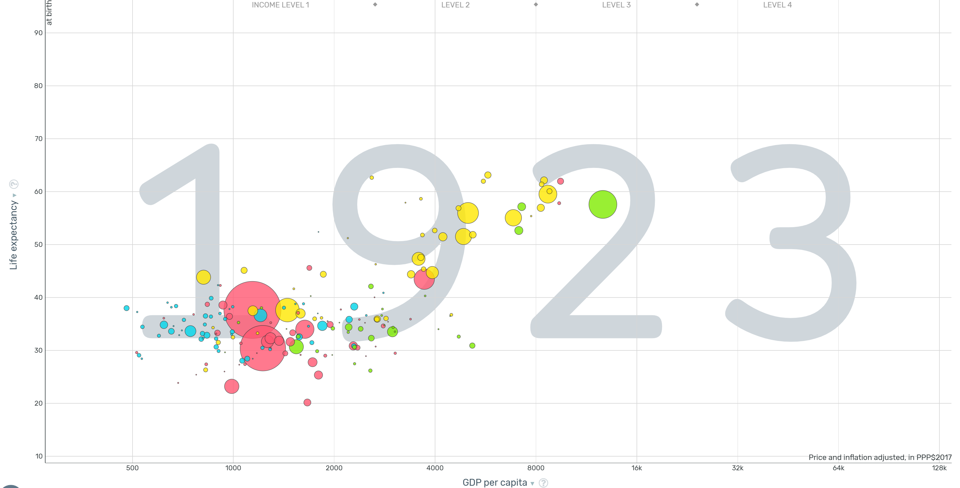
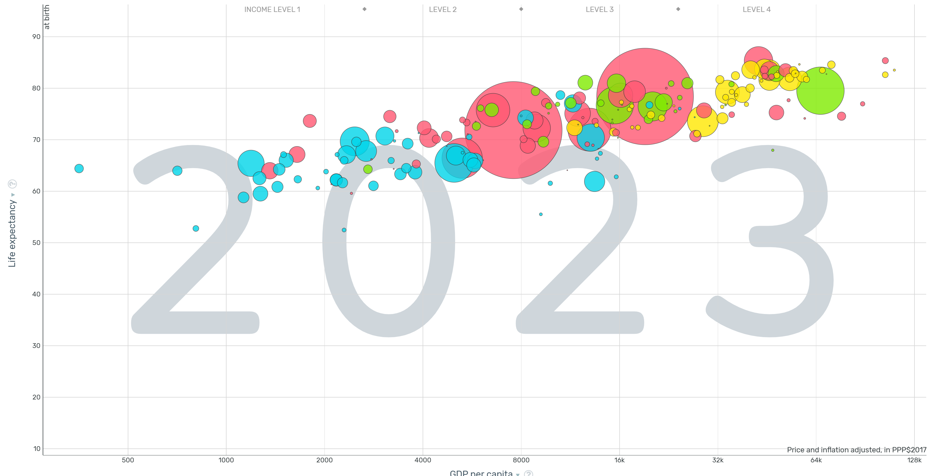
Ekonomi och hälsa på global nivå över tid
Förväntad livslängd i medeltal?
63 år
83 år
https://www.gapminder.org/tools/
Notes:
Gapminder är ett verktyg som ger illustrativ grafik på global nivå kopplat till hälsa.
I bilden visas två skärmdumpar från Gapminder som visar på y-axeln förväntad livslängd och på x-axeln GDP som är ett mått på ekonomiska resurser per invånare.
Bubblorna i olika storlek för olika länder.
Pilarna pekar på Sveriges gula bubbla år 1923 respektive 2023.
GDP har ökat på 100 år liksom den förväntade livslängden.
Samma mönster går att se för många andra länder.
De färgade bubblorna ligger alla på en nivå högre upp på y-axeln 2023 jämfört med 1923.
I hela världen har människor ökat sin livslängd. I många fall har detta korrelerat med en ökad GDP för landet, men inte för alla länder.
Exempelvis har Somalia ”rört sig” uppåt i livslängd utan en korrelation med ökad GDP.
I Gapminder: https://www.gapminder.org/tools kan man animera statistiken över olika årtal på ett illustrativt sätt.
Övergång till nästa bild:
Det finns fler delar än ekonomi i det som påverkar hälsan på samhällsnivå, men vi går vidare till faktorer kopplade till ens livsmiljö.

Slide 9



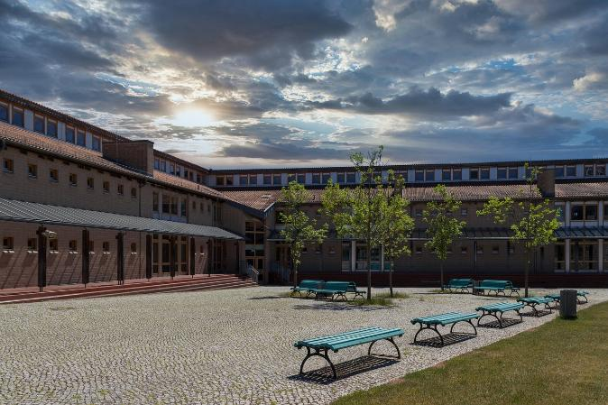
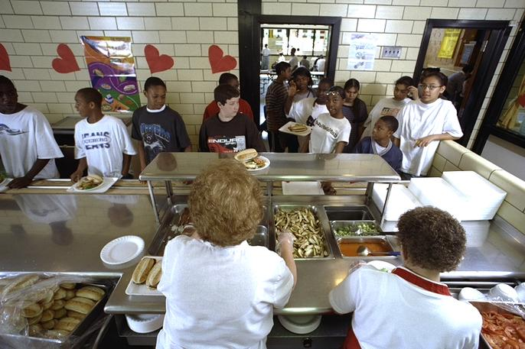
Hur påverkar miljön i skolan din hälsa?
Hur kan du själv påverka skolmiljön?
Notes:
Exempel på en faktor från domänen LIVSMILJÖ är skolans arbetsmiljö.
Miljön i omgivningen påverkar hur du mår. Hur påverkar till exempel skolan ditt mående?
Skolans utformning (ergonomi, ljudnivå, rastytor för rörelse)
Lärandemiljö (schemaläggning, provstress, vilka lärare man har)
Maten
Social miljö (stämning i korridorerna, mobbning)
Här kan man gärna stanna upp en stund för reflektion över andra delar i ens livsmiljö än skolan. Nämna att boende, familjesituation, fritid också är viktiga delar av livsmiljön.
Bilderna på den övre raden ska symbolisera miljön i klassrummet, under lärandesituationer. (bilder från Office O365 bildarkiv)
Bilderna på den undre raden ska symbolisera miljön i korridorer, utomhusmiljö, matsal och mat (bilder från Pixabay och Wikimedia commons)
Övergång till nästa bild:
Även om det går att påverka livsmiljön så tar det oftast tid att få till en förändring och det är enklare att själv påverka sin hälsa genom sina relationer och livsstil.

Slide 10
Livsstil och relationer
Påverkar hur du mår
Går att påverka en hel del
Sömn
Fysisk
aktivitet
Fritids-intressen
Relationer
Tro och mening
Kost
Studie-vanor
ANTDS
Notes:
Både livsstil och relationer går att påverka.
Figurens sexhörningar symboliserar olika ”byggstenar” eller delar som påverkar hälsan.
Sömn: sova på regelbundna tider
Kost: äta nyttigt och regelbundet
Relationer: vara i sammanhang och relationer där du känner dig trygg
Fysisk aktivitet/Motion: röra på sig och undvika stillasittande
Studievanor: plugga så att du slipper onödig stress
Tro och mening: att kämpa för något man tror på gör att man blir mer stark och uthållig, både fysiskt och psykiskt
Fritidsintressen: ha en aktiv och stimulerande fritid
ANDTS: inte förgifta din kropp med bruk av alkohol, narkotika, dopning, tobak och spel
Övergång till nästa bild:
Och så var det det där med gener – kan vi påverka dem?

Slide 11
Kan vi påverka hälsan via våra gener?
Vi föds med en viss uppsättning gener
Vissa gener är alltid aktiva, medan andra bara är aktiva i vissa celler eller under en viss tidsperiod (i livet, under dygnet)
Hälsa är komplext och det är många gener som påverkar hur vi mår
Med vår livsstil kan vi påverka vissa gener som då aktiveras (eller stängs av).
Det kallas epigenetik.
Skulle genteknik kunna användas för att förbättra en persons hälsa?
Notes:
Kan vi påverka hälsan via våra gener?
Punkterna ger förslag på vad man kan gå igenom.
Låt eleverna diskutera frågan om eventuella möjligheter att använda genteknik för att förbättra hälsan.
Kanske ger de exempel på saker som att använda genteknik för att
Öka förmågan att bygga muskler.
Styra gener som reglerar blodtryck, näringsupptag eller blodsockerhalt.
Öka förmågan hos kroppens celler att städa bort slaggprodukter när vi sover.
Förslag på utmaningar att ta upp:
Genteknik fungerar ofta på enstaka gener som man förändrar. Men hälsa är komplext, många gener inblandade.
Genteknik fungerar ofta på cellnivå. Kroppens funktioner beror på många celler i samverkan. Att påverka enstaka celler i en vuxen individ ger förmodligen liten effekt.
Däremot om man gör förändringar i stamceller eller tidiga embryon så kommer många celler få med sig de genetiska förändringarna.
En annan typ av genteknik är kartläggning av ens gener. Det kan ge information om man bär på särskilda så kallade riskgener. Om man exempelvis har en gen som ofta ger ökad risk för bröstcancer så kan den informationen användas för att vara extra vaksam på symptom och/eller att man sätter in förebyggande behandlingar för sjukdomar, vilket då kan öka hälsan.
Etiska dilemman kan också tas upp i relation till genteknik (vi lämnar det dock här).
Övergång till nästa bild:
Vi har tittat på hälsa ur ett brett perspektiv, men vad menar vi med just psykisk hälsa?

Slide 12



Vad menas med att ha psykisk hälsa?
Att man oftast mår bra och trivs med livet
Att man har förmåga att klara av det som händer i livet
Vad påverkar den psykiska hälsan?
Skyddsfaktorer:
god självkänsla, nära vänner, bra arbetsmiljö, givande fritidsintressen, med mera.
Riskfaktorer:
uppväxt med missbruk/konflikter/dålig ekonomi, känsla av att inte passa in i normen
Notes:
En definition av psykisk hälsa:
”WHO definierar psykisk hälsa som ett tillstånd av psykiskt välbefinnande där varje individ kan förverkliga sina egna möjligheter, klara av vanliga påfrestningar, arbeta produktivt och bidra till det samhälle som hen lever i. Psykisk hälsa är alltså inte detsamma som frånvaron av psykisk sjukdom.”
Skyddsfaktorer kan balansera eventuella riskfaktorer och genom att känna till olika skyddsfaktorer kan vi gynna vår psykiska hälsa.
Syftet med undervisningsmaterialets olika moduler är att ge kunskaper om och övning i sådant som kan gynna den psykiska hälsan.
Folkhälsomyndigheten har en kort animerad film (ca 4:30 min) om psykisk hälsa:
https://www.folkhalsomyndigheten.se/livsvillkor-levnadsvanor/psykisk-halsa-och-suicidprevention/vad-ar-psykisk-halsa/
Övergång till sista bilden:
Dags att summera – vad tar vi med oss från denna modul?

Slide 13
Hängde du med?
Vilka är hälsans bestämningsfaktorer?
Ge exempel på hur skolmiljön kan påverka elevers hälsa
Ge exempel på livsstilsfaktorer som du kan påverka
En person med god psykisk hälsa ….
A. … är alltid glad
B. … behöver aldrig söka vård eller hjälp
C. … kan vara ledsen över något som hänt men kan hantera det och komma vidare i livet
D. … kan må bra och trivas med livet som det är
Notes:
Svarsförslag:
1. Vilka är hälsans bestämningsfaktorer?
Faktorer som påverkar hälsan. Det är både gener, livsstil, relationer, livsmiljö och samhällets struktur. Livsstilen påverkar i hög grad hur våra gener uttrycks. En hälsosam livsstil kan bidra till att problematiska gener uttrycks i mindre grad eller inte alls leder till sjukdom.
2. Ge exempel på hur skolmiljön kan påverka elevers hälsa
Fysiska miljön som luftkvalitet (ventilation), skolmatens kvalitet, arbetsro och relationer i klassen och på skolan, tillgång till toaletter/hygien osv.
3. Ge exempel på livsstilsfaktorer som du kan påverka
Vad jag äter (kost), hur jag rör på mig (motions/fysisk aktivitet), vilka jag är med (relationer). Vi kan också jobba med våra tankar om oss själva, att tänka snälla och accepterande tankar om oss själva och andra hjälper oss att må bättre.
4. En person med god psykisk hälsa ….
A. … är alltid glad
B. … behöver aldrig söka vård eller hjälp
C. … kan vara ledsen över något som hänt men kan hantera det och komma
vidare i livet
D. … kan må bra och trivas med livet som det är

